Slide 1
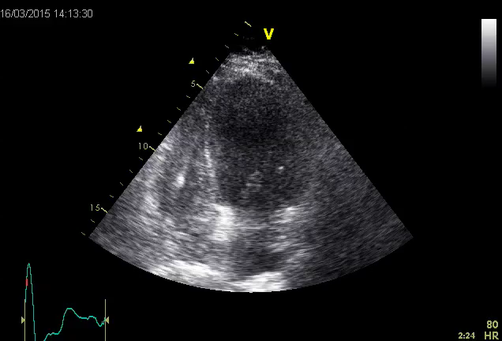
Notes:
Video 2 4C evolutivo post-implante

